Slide 1

Projektu metode profesionālajā izglītībā
Sagatavoja:
izglītības metodiķe Elga Drelinga
2026.

Slide 2
Profesionālajā izglītībā projektu metodes diferencēšanas stratēģijas var interpretēt ļoti praktiski, sasaistot tās ar profesionālo kompetenču attīstīšanu, darba vidē balstītām mācībām un kvalifikācijas prasību sasniegšanu

Slide 3
Diferencēšana ar komandām

Slide 4
Praktiskajās mācībās grupas var veidot
pēc profesionālo prasmju līmeņa, pieredzes vai interesēm. Piemēram, transportlīdzekļu remontdarbu projektā viena grupa var strādāt ar diagnostiku, cita – ar remonta tehnoloģijām, bet vēl cita – ar darba dokumentācijas sagatavošanu.
Skolotājs var sniegt intensīvāku atbalstu
tiem izglītojamajiem, kuriem nepieciešama palīdzība konkrētu profesionālo prasmju apguvē, vienlaikus ļaujot pieredzējušākiem audzēkņiem risināt sarežģītākus uzdevumus pašiem.

Slide 5
Refleksija un individuālo mērķu izvirzīšana

Slide 6
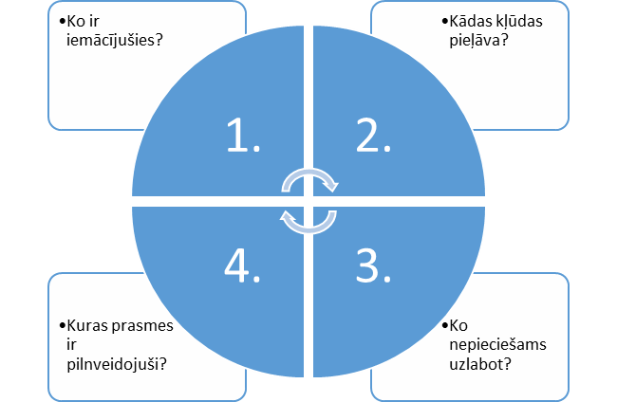
Piemēram, topošais automehāniķis var secināt, ka nepieciešams pilnveidot elektronisko sistēmu diagnostikas prasmes, savukārt topošais metinātājs – metinājuma kvalitātes kontroli.
Refleksija un individuālo mērķu izvirzīšana veicina profesionālās pašvērtēšanas prasmes, kas ir būtiskas darba tirgū.

Slide 7
Mini-stundas, darba stacijas un profesionālie resursi

Slide 8
Praktisko darbu laikā skolotājs var organizēt
īsas demonstrācijas
darba stacijas ar dažādiem uzdevumiem
video instrukcijas
Darbu ar digitālajiem mācību materiāluiem
Darbu ar tehniko dokumentāciju
Piemēram, hidraulikas mācībās viena grupa apgūst shēmu lasīšanu, cita veic sistēmas montāžu, bet vēl cita analizē bojājumu diagnostikas gadījumus.
Mini-stundas, darba stacijas un profesionālie resursi ļauj katram izglītojamajam mācīties atbilstoši savam sagatavotības līmenim.

Slide 9
Izvēles brīvība profesionālajos projektos

Slide 10
Izvēles brīvība profesionālajos projektos
Piemēram, inženierkomunikāciju tehniķu grupā viens audzēknis var izstrādāt ūdensapgādes sistēmas rasējumu, bet cits – sagatavot tās digitālo 3D modeli.
Svarīgi, lai tiktu sasniegti vieni un tie paši profesionālie mācību rezultāti.
Izvēles
praktiski izgatavots produkts
tehniskais projekts
digitāls modelis
prezentācija
profesionālās problēmas risinājums
uzņēmējdarbības idejas izstrāde

Slide 11
Diferencēta formatīvā vērtēšana

Slide 12
Diferencēta formatīvā vērtēšana ļauj savlaicīgi koriģēt mācību procesu un palīdzēt izglītojamajiem sasniegt profesionālās kvalifikācijas prasības
Atgriezenisko saiti iespējams sniegt
Profesionālajā izglītībā vērtēt var
praktiskā darba procesu
darba drošības prasību ievērošanu
darba kvalitāti
tehnoloģisko procesu izpratni
sadarbības prasmes
individuālās pārrunās
darba novērošanas lapās
profesionālo prasmju kontrolsarakstos
video analīzē
pašvērtējumā

Slide 13
Līdzsvars starp individuālo un komandas darbu

Slide 14
Darba tirgū nepieciešamas gan individuālās, gan komandas darba prasmes
Tādēļ profesionālajās mācībās nepieciešams līdzsvars starp:
individuāli veicamiem praktiskajiem uzdevumiem;
grupu projektiem;
darba vidē balstītām mācībām uzņēmumos.
Piemēram, audzēknis individuāli veic konkrētu remonta operāciju, bet visa komanda kopīgi organizē pilna tehnoloģiskā procesa izpildi.
Tas palīdz attīstīt gan profesionālo patstāvību, gan spēju sadarboties darba kolektīvā.

Slide 15
Secinājumi
Projektu metode profesionālajā izglītībā ir īpaši piemērota, jo tā ļauj vienlaikus attīstīt:
profesionālās kompetences;
darba kultūru un atbildību;
problēmu risināšanas prasmes;
sadarbības prasmes;
pašvadītu mācīšanos;
ilgtspējīgu un drošu profesionālo darbību.
skolotāja uzdevumiem, kas noteikti profesionālās kvalifikācijas standartā.

Slide 16
Secinājumi
Praktiskajās mācībās projektu metode rada darba videi pietuvinātas situācijas, kurās izglītojamie ne tikai apgūst profesiju, bet arī mācās
plānot, analizēt, sadarboties, reflektēt un uzņemties atbildību par sava darba rezultātu
– tieši tāpat kā reālā darba vidē. Tas pilnībā atbilst profesionālās izglītības skolotāja uzdevumiem, kas noteikti profesionālās kvalifikācijas standartā.

